Slide 1
Erdélyi kirándulás
ELŐKÉSZÍTÉSE
2024. május 27-31

Slide 2
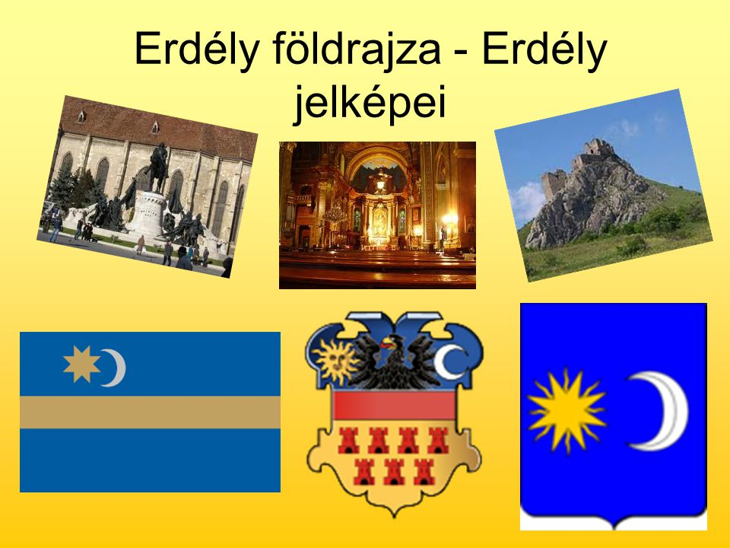
Erdély neve
Neve a magyar „erdő-elő” kifejezésből származik.
Latinul Transsylvania éppen az ellentéte, hiszen az „erdőn- túl” kifejezésre használható.

Slide 3
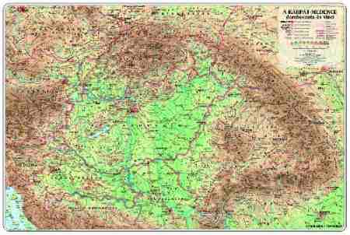
FÖLDRAJZI FEKVÉS
Területe: 103.000 km2
Magyarország:93.030 km2
Erdély fővárosa: Kolozsvár

Slide 4
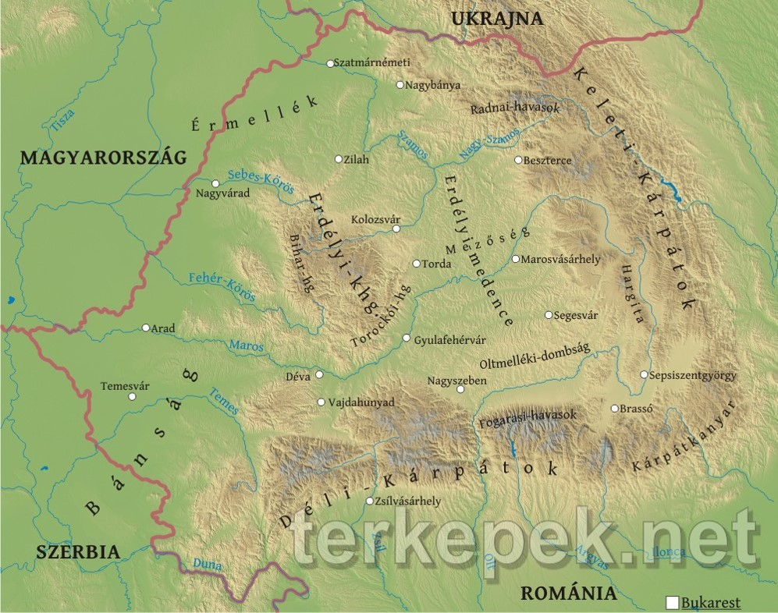
ERDÉLY DOMBORZATA
A tágabb értelemben vett Erdély kiterjedése nyugat-kelet irányban 480 km, észak-dél irányban 400 km.

Slide 5
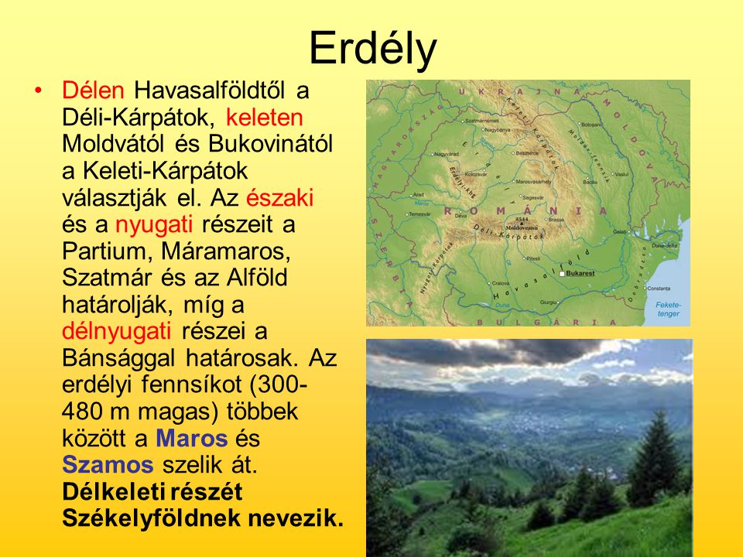
Notes:
Partium= részek
A Partium a mai Románia legnyugatibb részén található történelmi, földrajzi terület.
Az elnevezés a középkori latin dominus partium regni Hungariae azaz „Magyarország részeinek ura” kifejezésből származik, és arra a néhány kelet-magyarországi vármegyére utal, amelyek Magyarország három részre szakadása után az erdélyi fejedelem uralma alá kerültek.
A Partiumot olykor magyar nevén „Részek”-ként is említik.

Slide 6
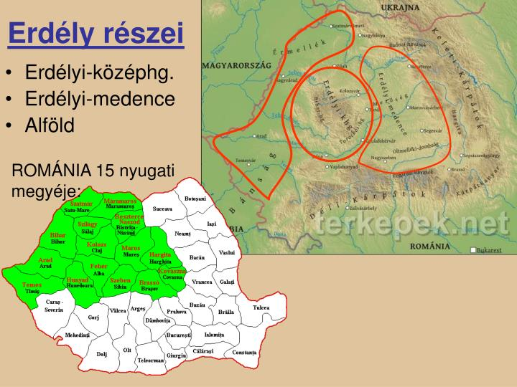

Slide 7
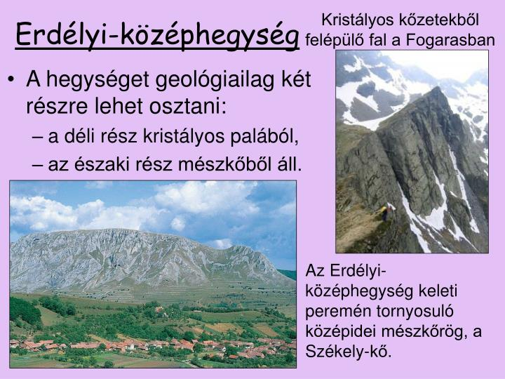

Slide 8
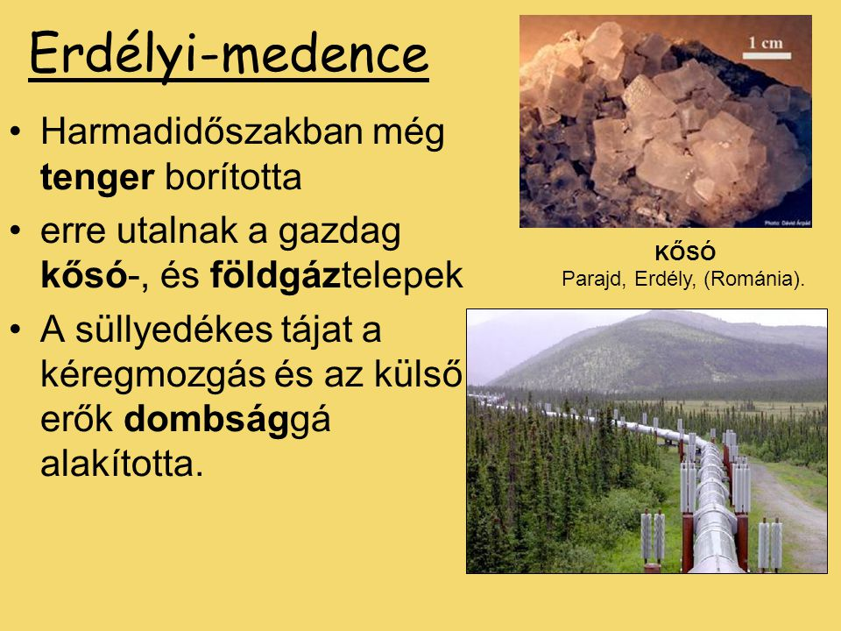

Slide 9
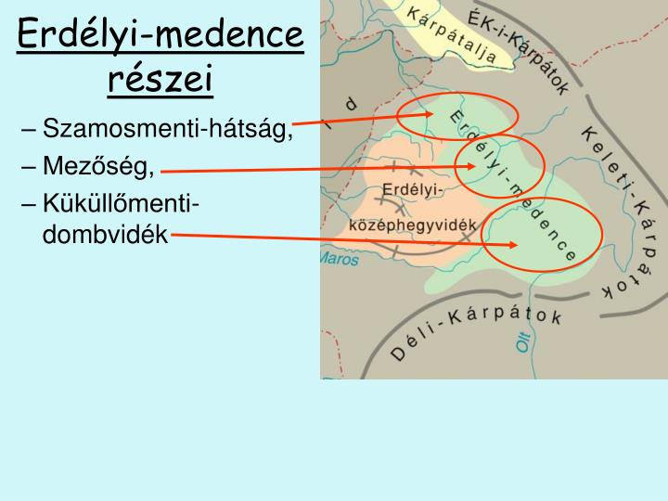

Slide 10
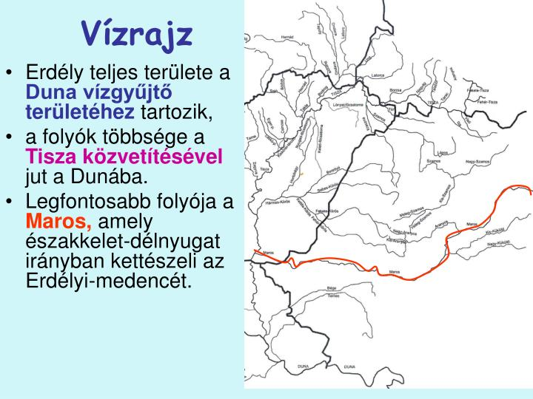

Slide 11
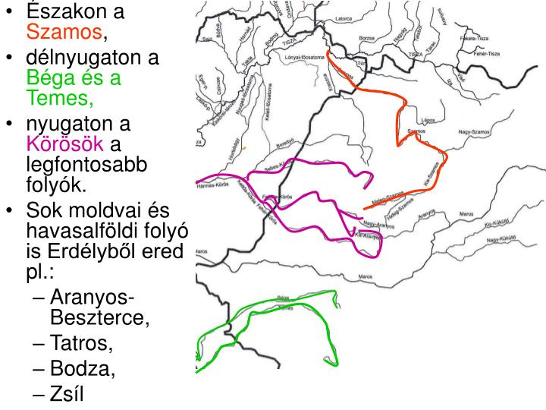

Slide 12
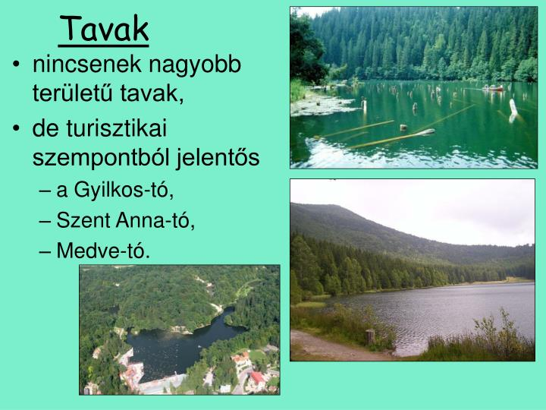

Slide 13
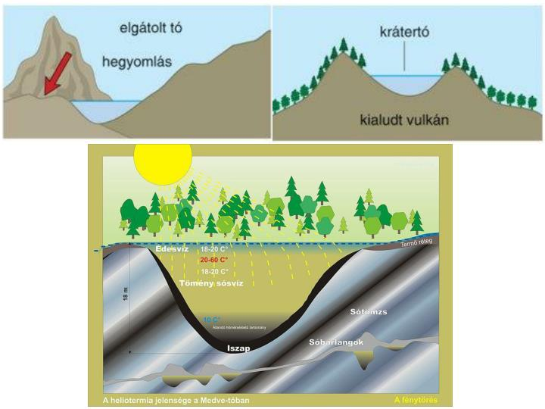

Slide 14
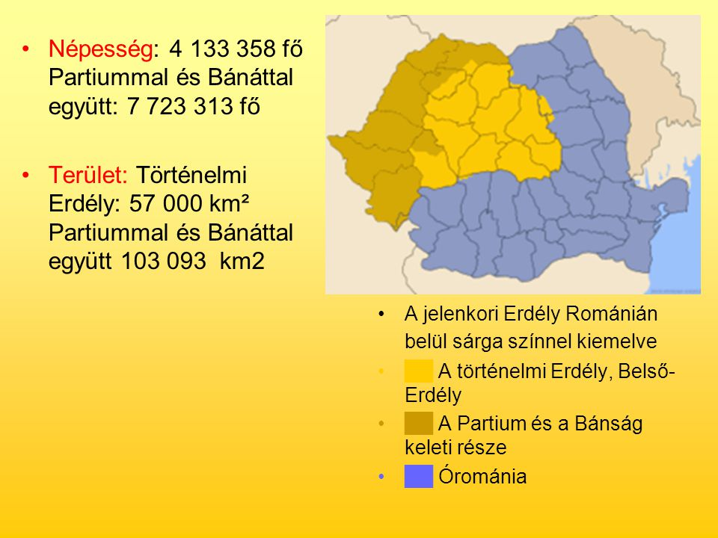
Területe: 103000 km2
Erdély fővárosa: Kolozsvár

Slide 15
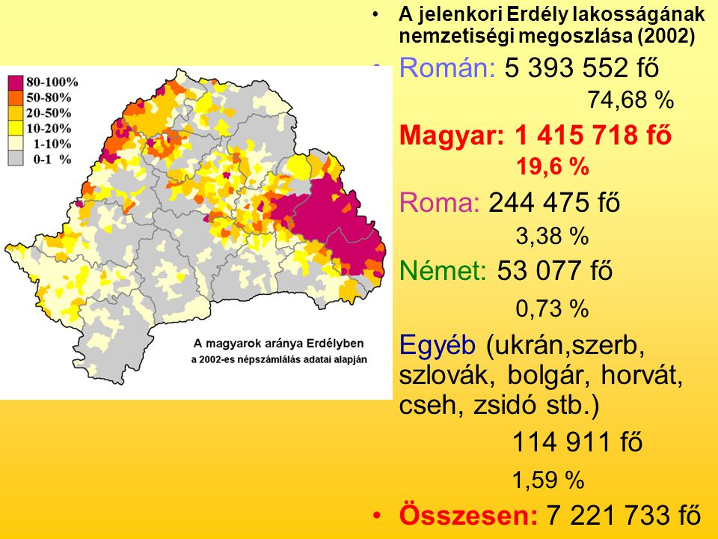

Slide 16
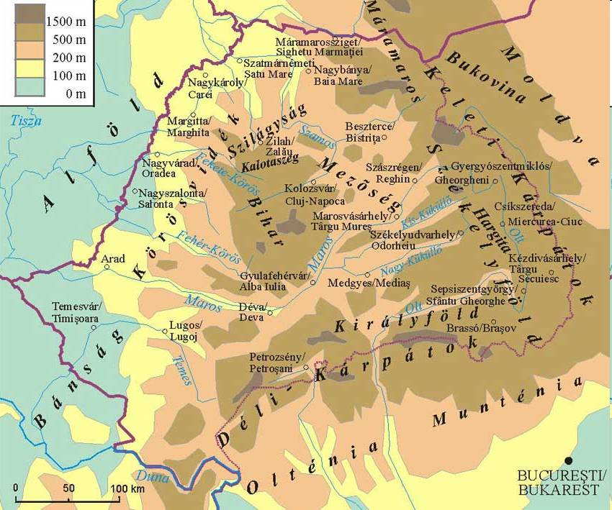

Slide 17
 | Helység | Magyarok (2002)
 |  | száma (fő) | aránya (%)
1 | Marosvásárhely | 70 108 | 46,9
2 | Kolozsvár | 60 287 | 19,0
3 | Nagyvárad | 56 985 | 27,6
4 | Sepsiszentgyörgy | 46 113 | 76,4
5 | Szatmárnémeti | 45 298 | 39,3
6 | Székelyudvarhely | 35 357 | 95,7
7 | Csíkszereda | 34 359 | 82,7
8 | Temesvár | 24 287 | 7,2
9 | Brassó | 23 176 | 8,1
10 | Arad | 22 492 | 13,0
11 | Nagybánya | 20 466 | 15,0
12 | Kézdivásárhely | 18 366 | 97,1
13 | Gyergyószentmiklós | 17 524 | 88,1
14 | Nagykároly | 12 596 | 55,3
15 | Zilah | 11 016 | 17,6
16 | Nagyszalonta | 10 335 | 55,0

Slide 18
Érdekességek
Polgármester: Fogas az idő, az igaz, de itt ilyen a tél. Áram van, víz van, a hivatalnak van annyi fája, hogy a szükségeseknek odaadhassuk.
Riporter: És milyen rendkívüli intézkedéseket terveznek a nagy hidegre tekintettel?
Polgármester: ??? (azaz: nagy csend)
Riporter: Ööö..,. arra gondolok tehát, hogy mik azok a döntések, melyek eltérnek a normális életviteltől?
Polgármester: (kis csönd után) Éccakára begyühet a kutya.
Gyergyó- Csík és Háromszék az egész Kárpát-medence leghidegebb
Területei
Télen nem ritka a -30 fokos hideg
a Kovászna megyei Bodzafordulót nem véletlenül hívják
Kis -Szibériának.

Slide 19
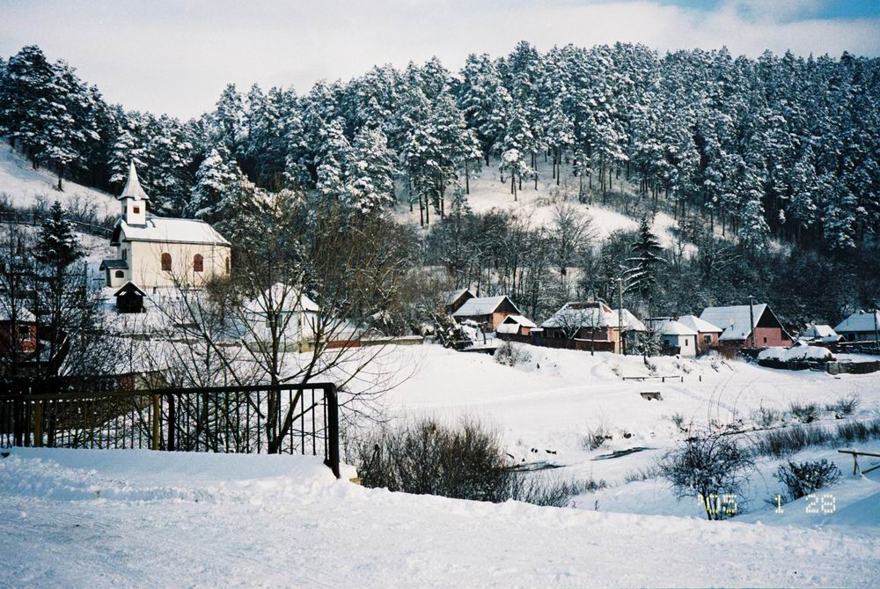

Slide 20
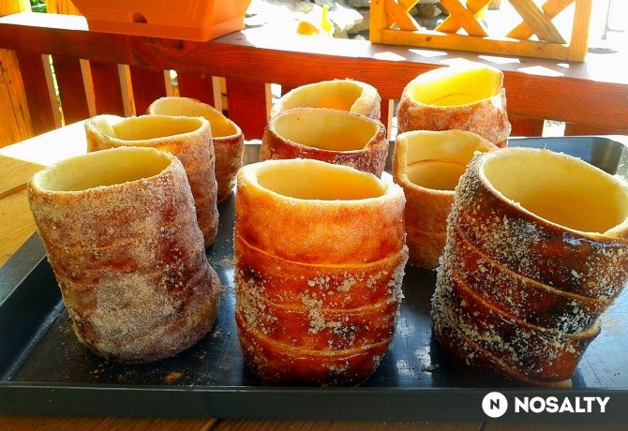
KÜRTŐS KALÁCS
Hagyományos Székelyföldi étel, régen ünnepnapokra, esküvőkre sütötték a háziasszonyok.
Manapság egész hazánkban elterjedt édesség.
A hagyományos ízeket, itt lehet megkóstolni: Székelyudvarhelyen, Farkaslakán, a Gyilkos-tónál és Szovátán.

Slide 21
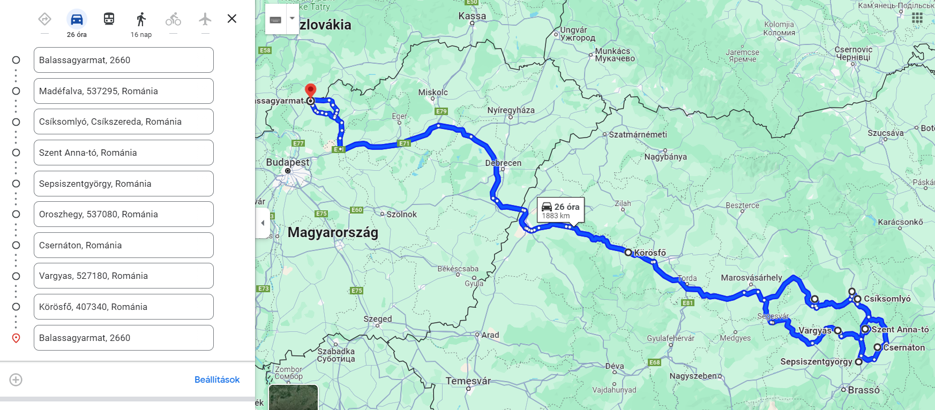
Útvonal

Slide 22
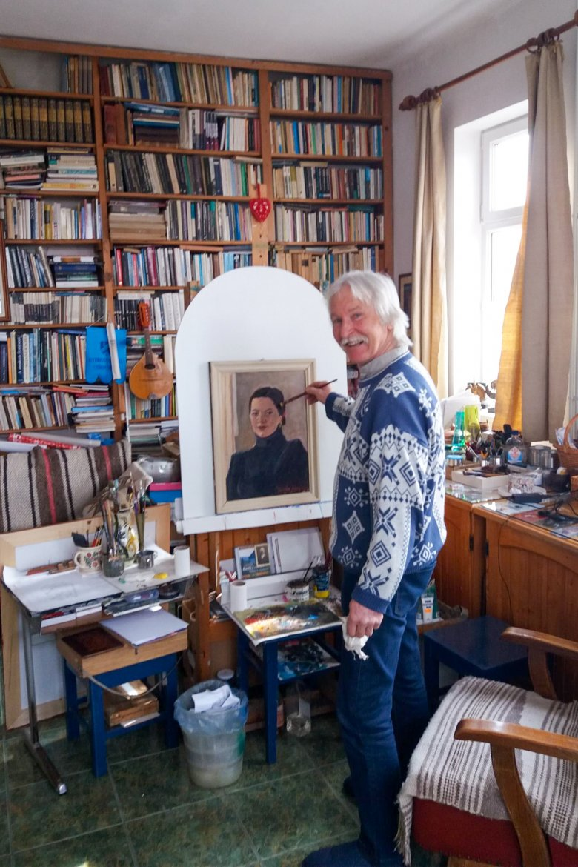
Gyergyóalfalu
Balázs József festőművész, grafikus
1954-ben született
Gyergyóalfaluban.
keresztalja: szent helyekre igyekvő zarándokcsoport, búcsús közösség
Pünkösdi búcsúeredete.

Slide 23
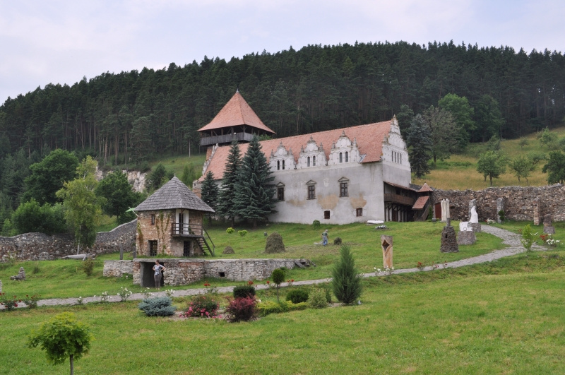
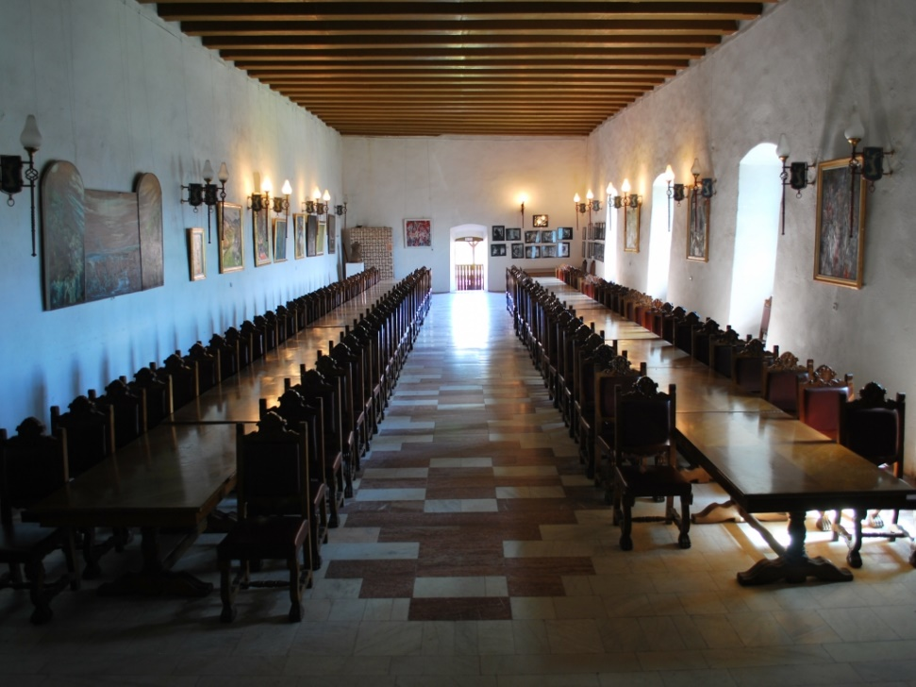
Gyergyószárhegy Lázár kastély

Slide 24
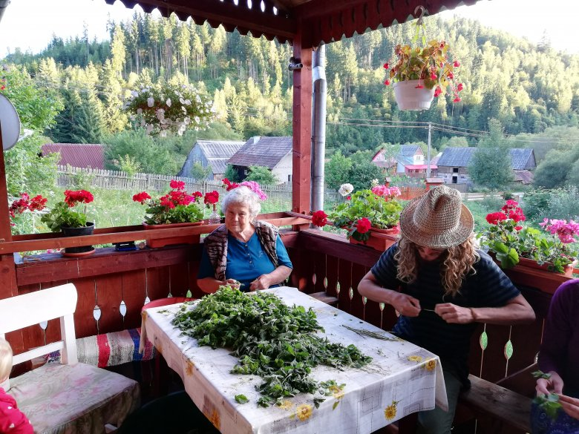
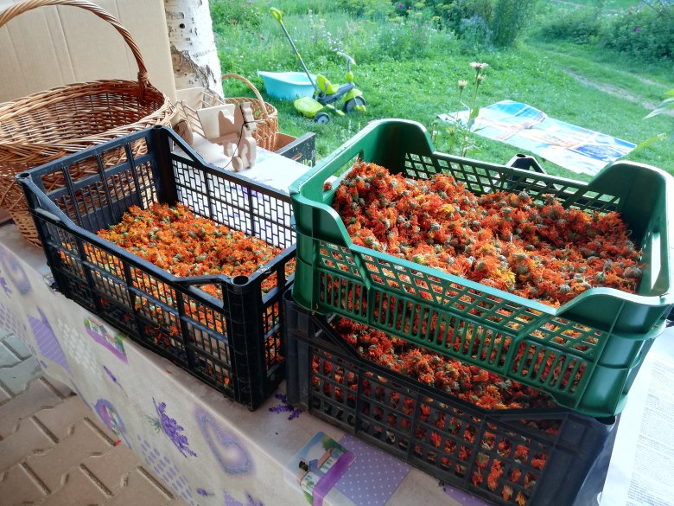
Orotva Halasági-Csibi gyógynövényes kert

Slide 25
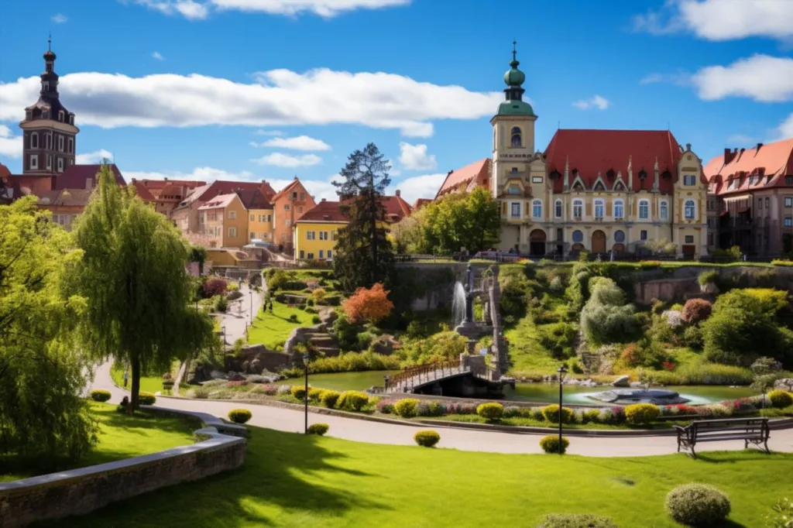
Gyergyószentmiklós

Slide 26
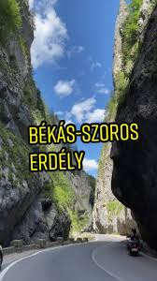
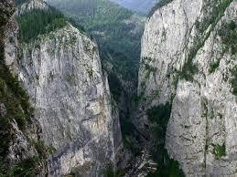
Békás-szoros

Slide 27
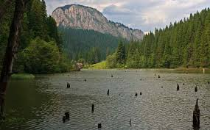
Gyilkos-tó

Slide 28
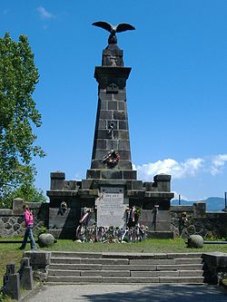
Madéfalva
1764. január 7-én
az osztrák császári katonaság itt mészárolt le több száz székelyt, akik tiltakoztak a határőrezred felállítása ellen, és az adóztatás ellen. Ezt a gyalázatos eseményt „siculicidium-nak”=„madéfalvi vesze-delemnek” nevezik.

Slide 29
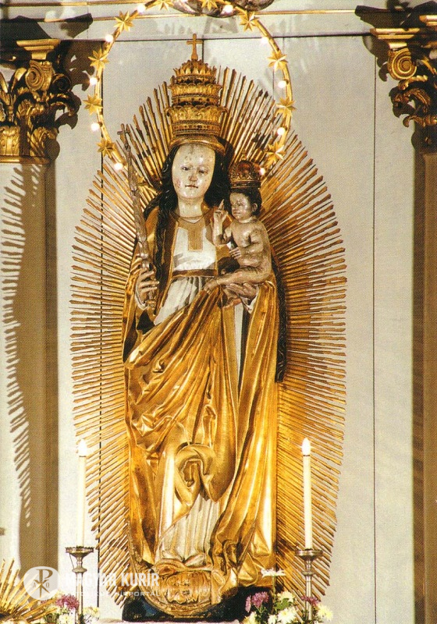
Csíksomlyói szűzanya kegyszobor

Slide 30
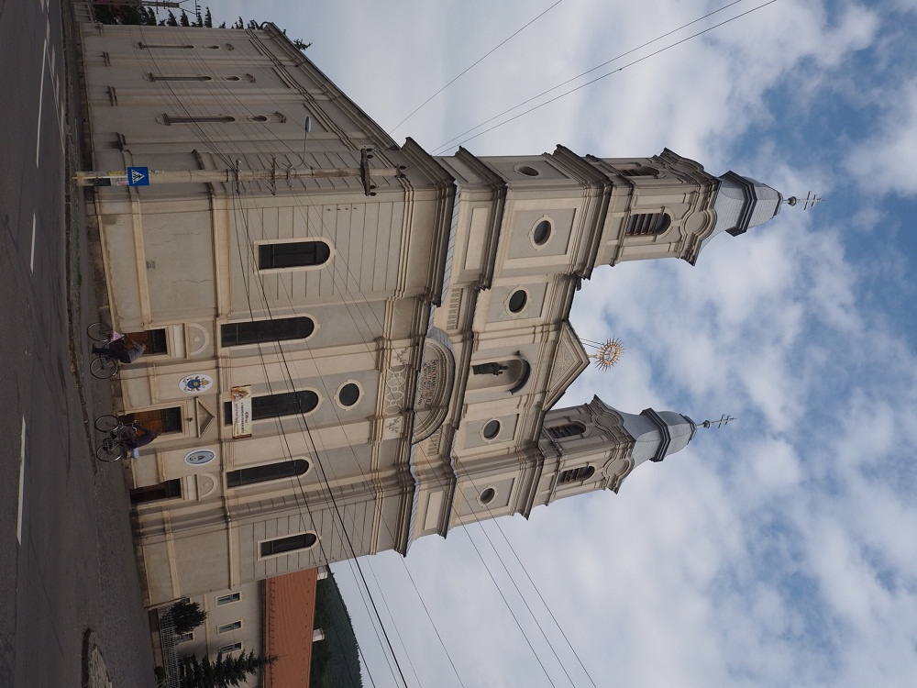
Csíksomlyó

Slide 31
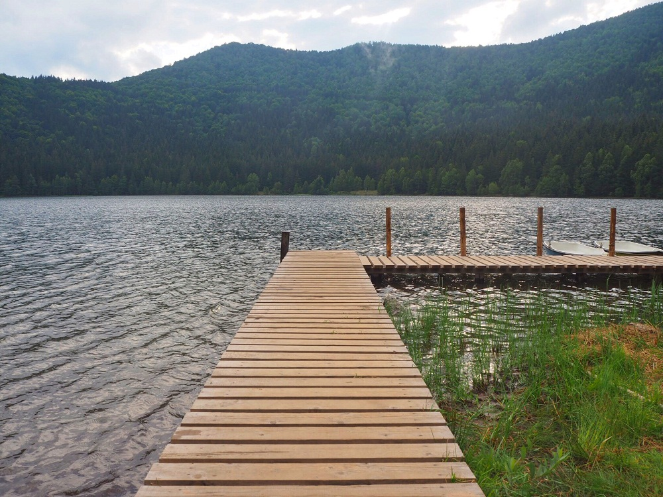
Szent Anna-tó

Slide 32
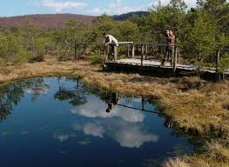
Mohos tőzegláp

Slide 33
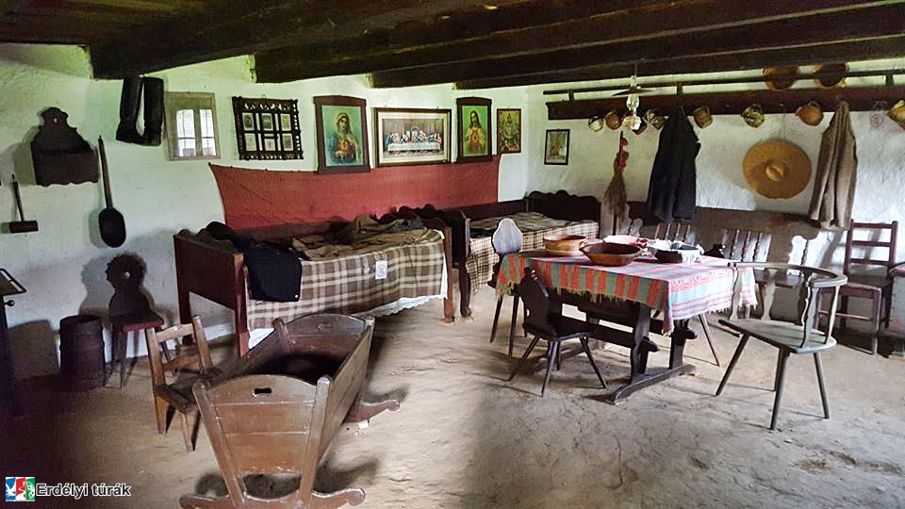
Csernáton
Székelyföld leggazdagabb skanzenje, a Haszmann Pál Múzeum.

Slide 34
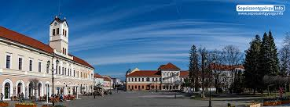
Sepsiszentgyörgy

Slide 35
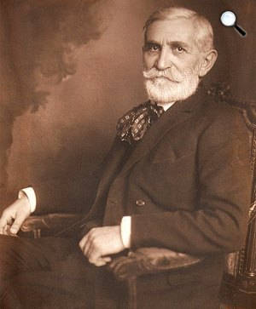
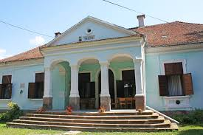
Kisbacon
Benedek Elek meseíró
háza

Slide 36
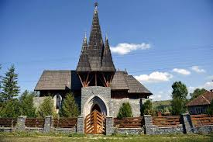
Vargyas Makovecz templom

Slide 37
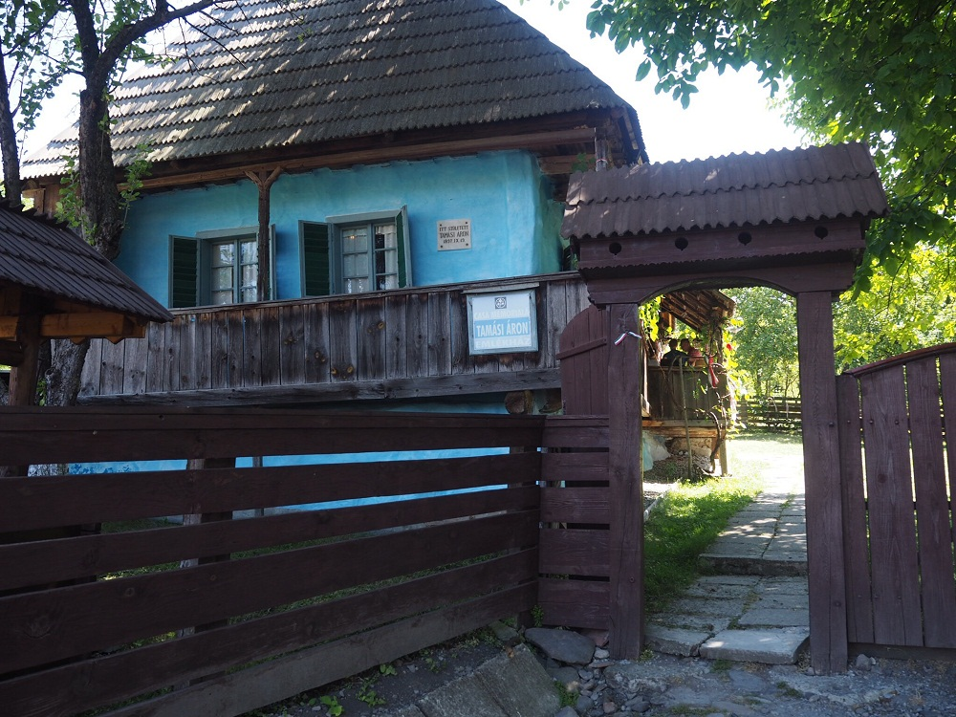
Farkaslaka, Tamási Áron emlékház
Tamási Áron szülőháza, kedves kis múzeum. Valószínűleg mindenki ismeri az Ábel trilógia híres mondatát: „Azért vagyunk a világon, hogy valahol otthon legyünk benne.”

Slide 38

Olyan nép a székely, hogy akkor is érdemes volna őket megszeretni, ha egy szót sem tudnának magyarul. Hát még így, mikor egy szót sem tudnak másképp!

